Slide 1



Étude de cas Delivery CS
Carlos Santos Garcia
Julien Pinède
Matthias Lesage
Soukaina Lidam
Timothé Chaumont
Tony Wu
Notes:
Soukaina
[à compléter]

Slide 2


CONTEXTE ET ENJEUX
Notes:
Soukaina (Parler de l'équipe / diversité - remplacer la voix du robot)

Slide 3










DÉMARCHE & DONNÉES UTILISÉES
ÉTAT DU TRAFIC
Débit horaire
Taux d’occupation
Congestion
DONNÉES TEMPORELLES
Jour dans la semaine
Jours fériés
Proximité des vacances
ENTRAINEMENT des modèles
ÉTAT DE L’ART
LSTM et CNN
Réseau de neurones bayésien avec métadonnées
SARIMA
DONNÉSS CONTEXTUELLES
Etat du confinement
Température
Pluie
ÉVALUATION des prédictions
Notes:
Tony
Démarche que nous avons suivie :
Répartition des tâches selon les compétences et expériences de chacun
Pour ma part : management de l'équipe, nettoyage des données, élaboration des modèles pour les baselines
Carlos Santos Garcia : implémentation de SARIMA
Julien Pinède et Matthias Lesage : élaboration du réseau de neurones bayésien avec métadonnées
Soukaina Lidam : implémentation de random forest et des modèles pour les baselines, élaboration de la vidéo précédente du diapo
Timothé Chaumont : implémentation de CNN et LSTM
Parler plus en détails des données retenues :
Pour ce qui est lié au trafic :
Filtrage des données comme demandé pour avoir le noeud d'intérêt
Gestion des NaN
Vérification si présence ou non d'outliers
Conversion des données temporelles en TimeStamp / datetime
Données supplémentaires :
Temporelles :
Intuitivement, on sent que selon jour de la semaine, si on est un jour férie ou encore en vacances ou pas, ça influence
Récupérer dataset sur le site du gouvernement français et automatisation pour calculer tout
Données contextuelles :
Etat du confinement
Fait à la main en indiquant les grandes périodes du confinement / couvre-feu
Données météo :
Température, pluie, humidité, vent, moment de la journée (s'il fait encore joue à l'heure considérée)
Bien sûr, il a fallu traiter les variables catégoriques et décider de les encoder correctement (ordinal ou one-hot)
Enfin, j'ai séparé le dataset en un trainset et un testset (de même longueur que la période où il a fallu prédire pour le datathon)
Puis pour le réseau de neurones bayésien avec métadonnées et SARIMA, nous avons réalisé un gridSearch pour trouver les hyperparamètres optimaux
Enfin, l'objectif a été de regroupes tous les scores de RMSE sur le test et d'opter pour le modèle le plus performant.

Slide 4

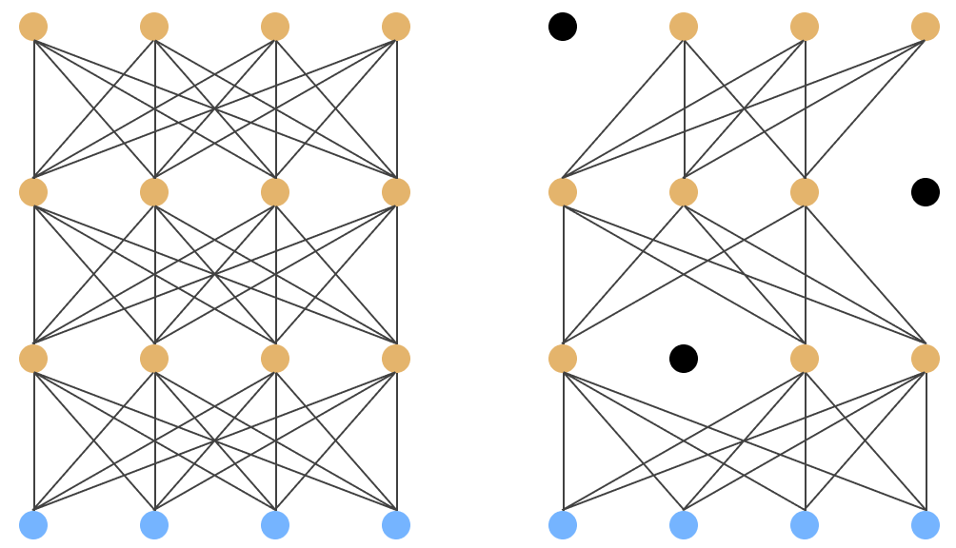

MODÈLES ENVISAGÉS
1
2
3
MODÈLES
INTÉGRATION DE MÉTADONNÉES
GÉNÉRATION DES EMPLOIS DU TEMPS
Réseau de neurones récurrents (ex. LSTM)
Réseaux de neurones convolutifs
SARIMAX
Métadonnées ajoutées
Augmentation de la précision
Optimisation sous contraintes
Prise en compte du coût horaire
Notes:
Carlos

Slide 5
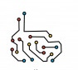
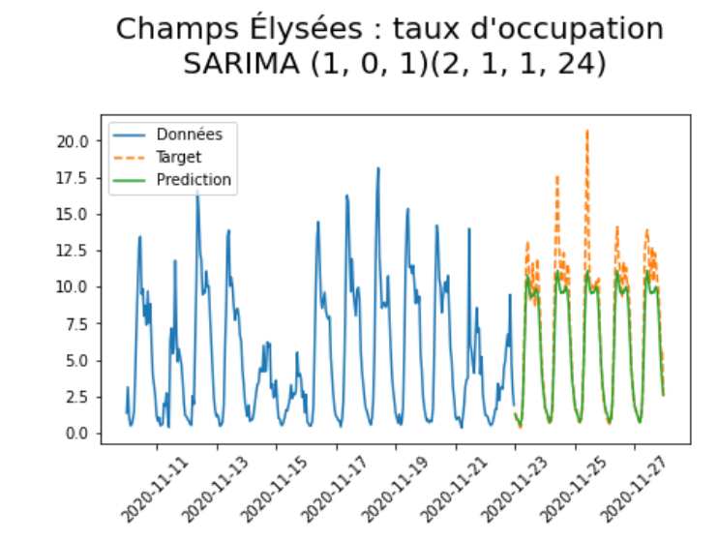



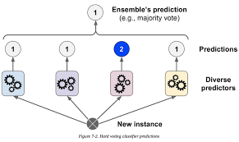
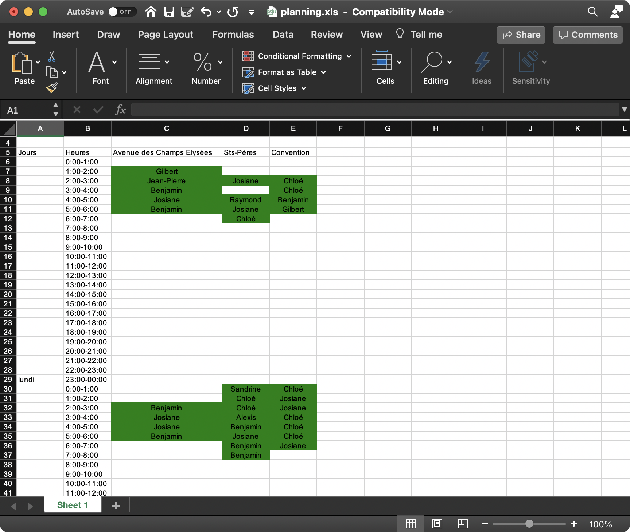

RÉSULTATS
Naive last
+190%
LSTM
+71%
+190%
Linear
SARIMA
+81%
MODÈLE RETENU
Exemple de planning généré
Naive seasonal
BASELINES Référentiels de comparaison
Notes:
Julien

Slide 6





FEUILLE DE ROUTE
POC : Validation de nos algorithmes et pipelines
Décembre 2020
2ème mission pour développer les web-app (utilisateur et monitoring)
Février 2021
3ème mission pour actualiser les algorithmes
Octobre 2021
Diminution du temps de livraison moyen :
88 %
Notes:
Matthias

Slide 7
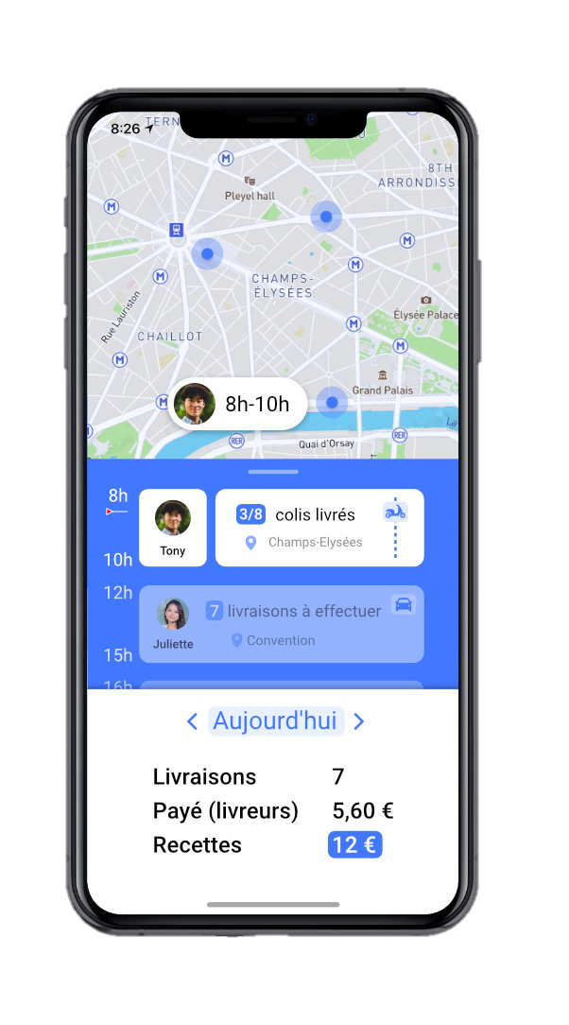
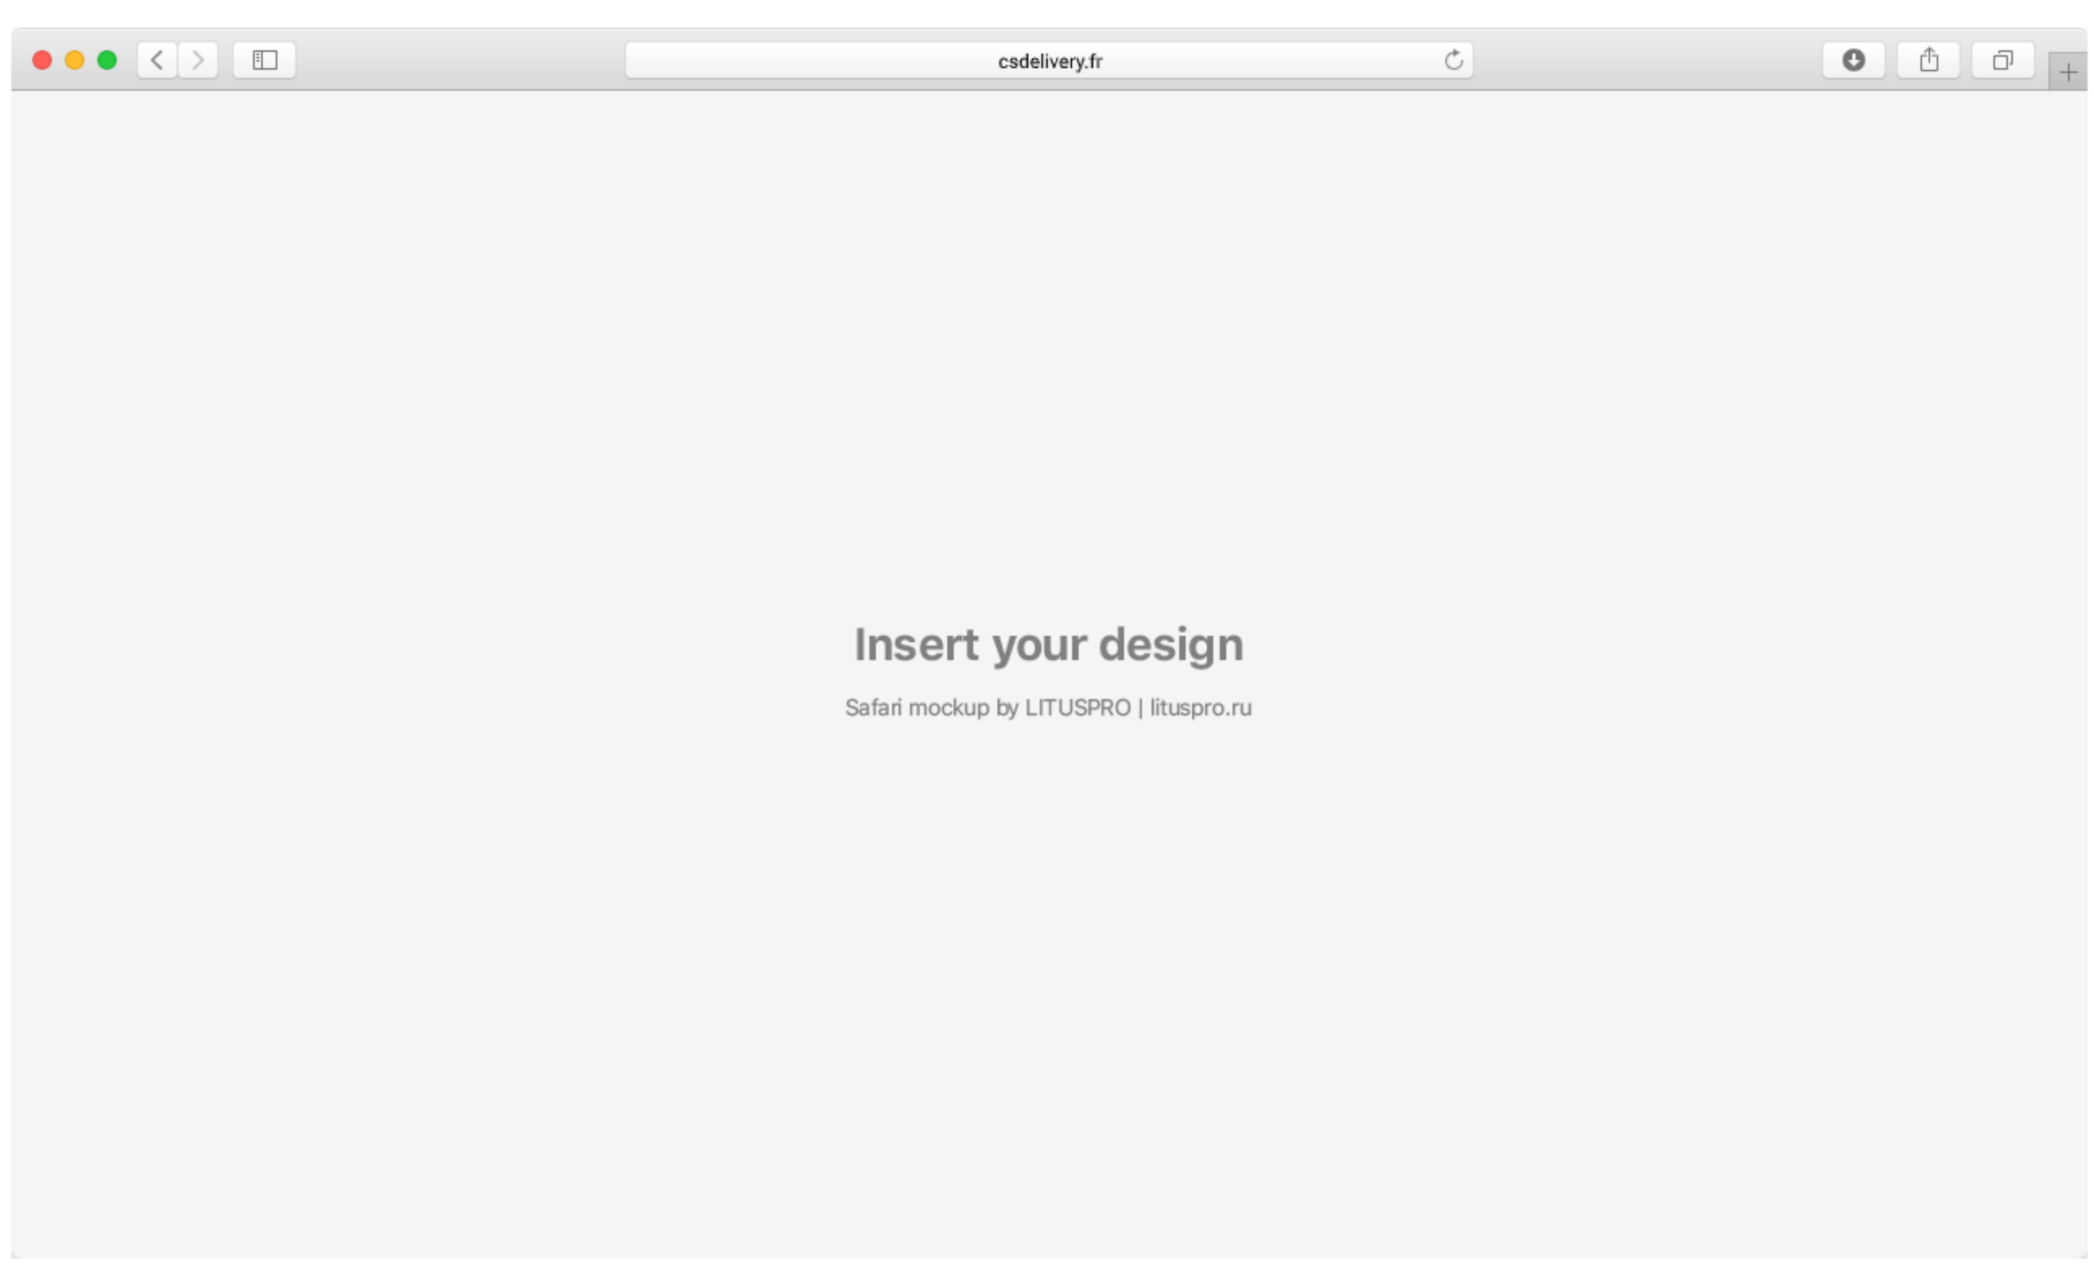
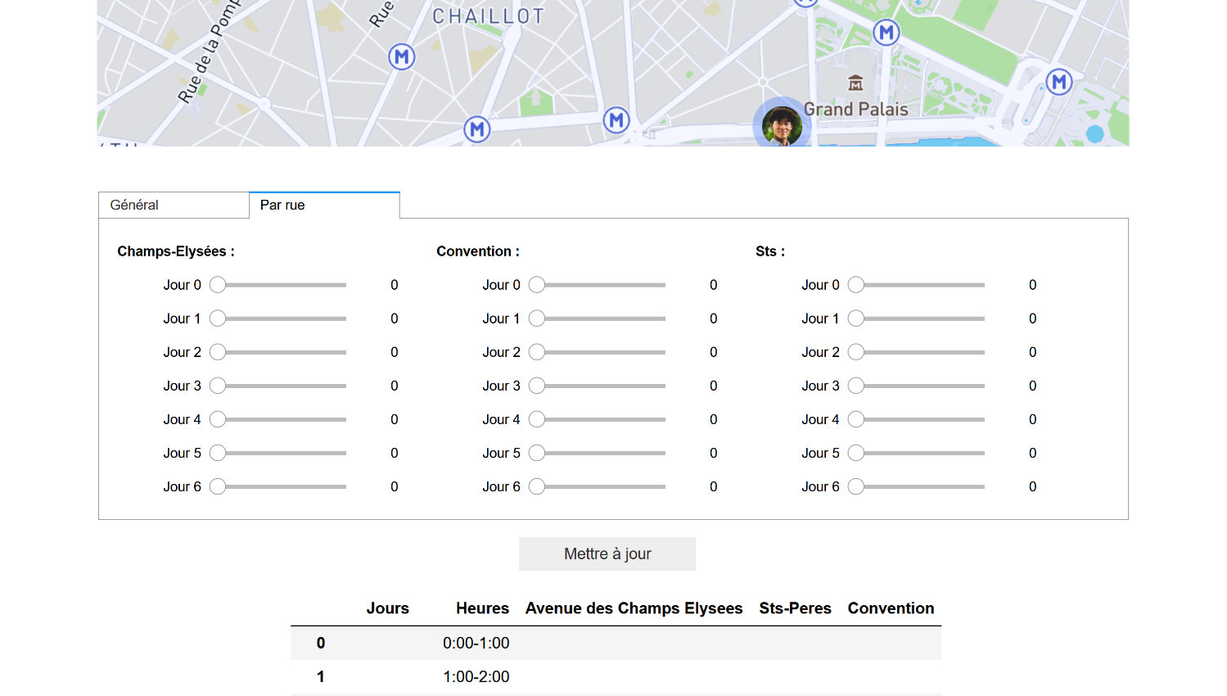
FOCUS SUR LES APPLICATION WEB PROPOSÉES PAR DELIVERY CS
04
7
Notes:
Timothé

